Slide 1

UBND QUẬN LONG BIÊN
TRƯỜNG MẦM NON HỒNG TIẾN
LĨNH VỰC PHÁT TRIỂN NGÔN NGỮ
Nhận biết tập nói: Chú bộ đội
Lớp: Nhà trẻ (24-36 tháng tuổi)
Giáo viên: Ngô Thị Thu Hường
Năm học: 2024-2025

Slide 2
1. Kiến thức:
- Trẻ nhận biết được đặc điểm về trang phục, công việc của chú bộ đội bộ binh, bộ đội hải quân. - Biết phân biệt đặc trưng của các chú bộ đội. 2. Kỹ năng:
Rèn khả năng quan sát, ghi nhớ có chủ định.
Rèn cho trẻ nói đúng từ,không ngọng.
3.Thái độ:
- Giáo dục trẻ yêu quý biết ơn các chú bộ đội.

Slide 3
HĐ1: Ổn định tổ chức-gây hứng thú
Cô và trẻ hát bài
“Chú bộ đội”

Slide 4


Slide 5
HĐ2: NBTN
Chú bộ đội

Slide 6
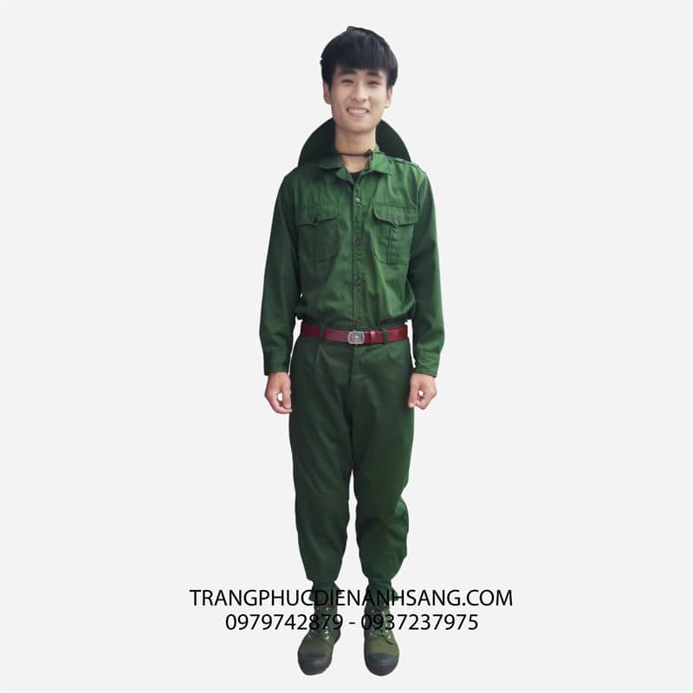
Chú bộ đội bộ binh
Mũ áo
Trang phục màu xanh
Thắt lưng
Đôi giày

Slide 7
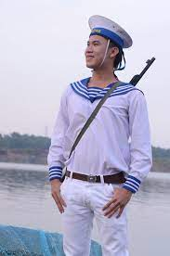
Chú bộ đội hải quân
Cái mũ
Súng
Trang phục màu trắng
Thắt lưng

Slide 8
Các con vừa quan sát hình ảnh các chú bộ đội hải quân mặc trang phục quần áo màu trắng có viền màu xanh nước biển, mũ có màu trắng, trên vai cũng có quân hàm. Chú bộ đội hải quân làm việc ngoài hải đảo xa xôi và canh giữ vùng biển Tổ quốc.

Slide 9
Trò chơi: Thi xem ai nhanh

Slide 10


